Slide 1
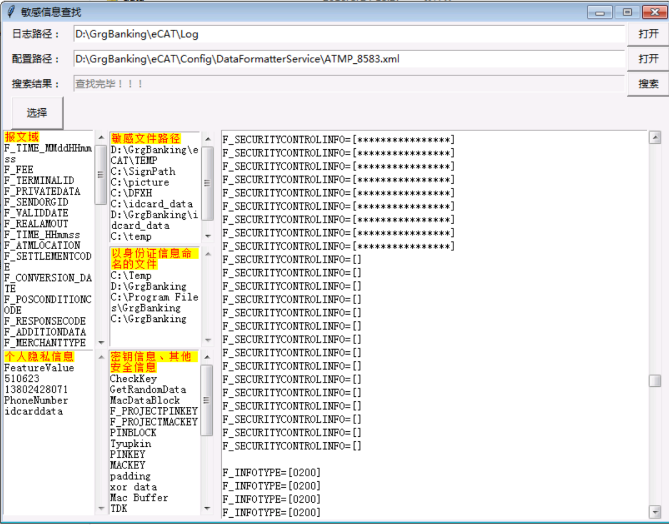
主窗口
说明
1:点击【打开】选择日志路径，默认值从keyword.ini中读取
2:点击【打开】选择通讯报文配置路径，默认值从MessageConfig.xml中读取
3:搜索的过程显示，点击【搜索】按钮开始搜索。将5、8、9中的关键字串联起来搜索字符串关键字。
4:点击【选择】打开子窗口，子窗口提供报文域关键字的复选框功能。子窗口中报文域从报文通讯配置文件中读取。并且再次点击【选择】，子窗口中会保存并显示第一次选择的结果。
5:被选中的报文域在这个文本框里显示，可追加，多个关键字以分行符隔离。双击关键字可在搜索结果中定位到该记录的首行。
6:可能含有敏感文件的路径在这个文本框里罗列，默认值从keyword.ini中读取。字符串关键字搜索完成后，会将这些路径里的所有文件名打印到界面上，双击可查看文件是否包含敏感信息，可追加，多个关键字以分行符隔离
8:个人隐私信息在这个文本框里罗列。包括生物特征值、身份证信息、手机号等等含有个人特征的信息。可追加，多个关键字以分行符隔离。双击关键字可在搜索结果中定位到该记录的首行。
7:可能含有以身份证信息命名的路径在这个文本框里罗列。字符串关键字搜索完成后，会将这些路径里的以身份证号或者姓名命名（身份证号和姓名需在配置文件里先配置）文件打印到界面上，双击可查看文件是否包含敏感信息，可追加，多个关键字以分行符隔离
9:密钥信息等等其他安全信息在这个文本框里罗列。可追加，多个关键字以分行符隔离。双击关键字可在搜索结果中定位到该记录的首行。
10:搜索结果在这个文本框里展示。搜索结果按顺序排列。所有记录中，以一个关键字的所有记录为单位，插入一个分行符隔离。双击日志行记录可打开对应源日志，并定位到该行在日志中的首个记录。双击文件名记录，可直接打开该文件。
1
2
3
4
6
5
7
10
8
9

Slide 2
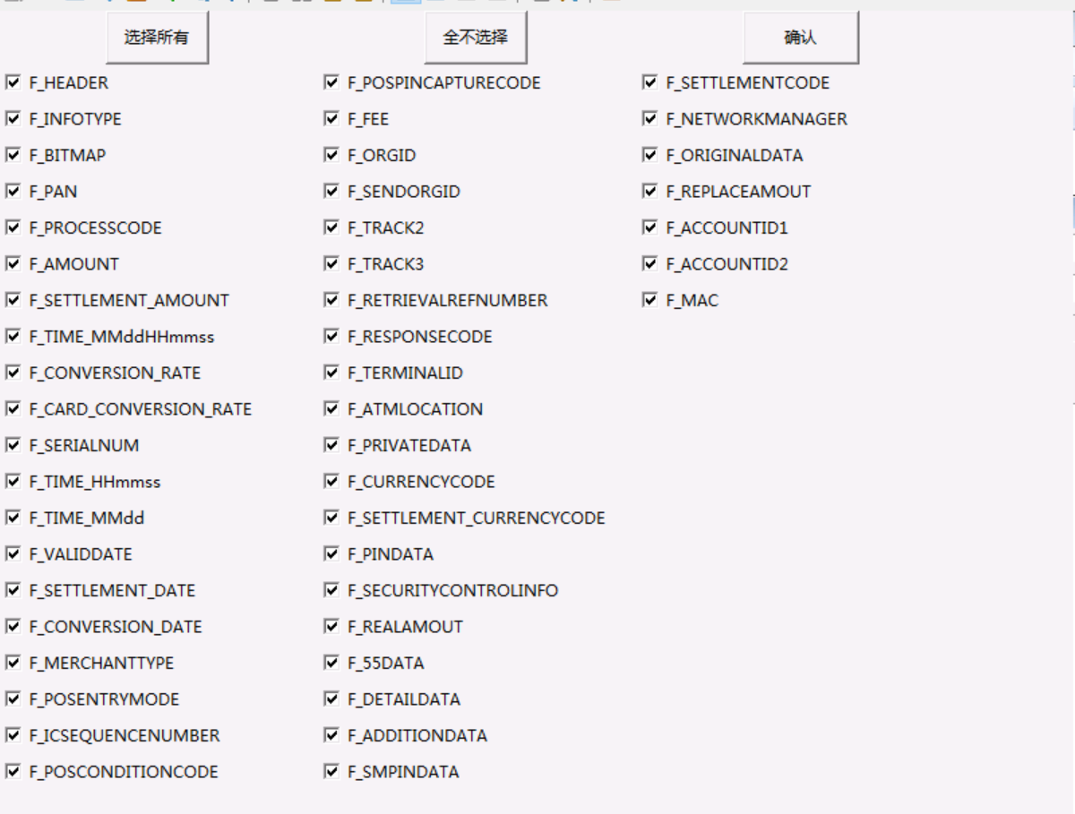
子窗口
说明
1：点击【选择所有】，则所有关键字的复选框都被勾中。代表选择了所有的关键字
4：单击每一个关键字的复选框，可在沟中和置空之间切换。
2：点击【全不选择】，则所有的关键字复选框都置为空，代表一个都不选择
3：点击【确认】，关闭子窗口，被勾中的关键字将插入到主窗口的报文域文本框，参与搜索。
1
2
3
4

